Slide 1
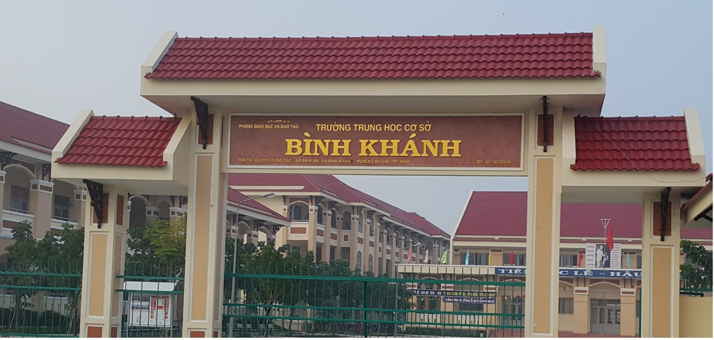
PHÒNG GIÁO DỤC VÀ ĐÀO TẠO HUYỆN CHÂU ĐỨC
TRƯỜNG THCS QUANG TRUNG
TOÁN 6: CHÂN TRỜI SÁNG TẠO
NHÓM TOÁN

Slide 2

CHỦ ĐỀ 17:
MỘT SỐ YẾU TỐ XÁC SUẤT
MỘT SỐ YẾU TỐ
XÁC SUẤT
Chương
9

Slide 3
Một số yếu tố xác suất
BÀI: 3 (2 Tiết)
HOẠT ĐỘNG THỰC HÀNH
VÀ TRẢI NGHIỆM

Slide 4







TRÒ CHƠI
MAY RỦI
Châu
Bình
Hà
An
Nam
Trang
Lệ
Dương
QUAY

Slide 5
LUẬT CHƠI
Có 8 bạn: An, Bình, Hà, Châu, Nam, Trang, Lệ, Dương chơi trò “VÒNG QUAY MAY MẮN”. Trong mỗi lượt quay, nếu mũi tên dừng ở tên bạn nào thì bạn đó sẽ là người chiến thắng.
Hãy thực hiện phép quay 30 lần. Lập bảng kiểm đếm để ghi lại kết quả mỗi lần chơi. Tính xác suất thực nghiệm của sự kiện mỗi bạn giành chiến thắng và cho biết bạn nào có khả năng chiến thắng cao nhất?

Slide 6

CHÚC CÁC EM MAY MẮN

